Slide 1

Centro Nacional de Recursos para la Educación Inclusiva
Lic. Tracy Mora Ramírez
Terapeuta Ocupacional.
Cenarec Sede Coto.

Slide 2

Que es la terapia ocupacional
“Una profesión socio-sanitaria que a través de la valoración de las capacidades y problemas físicos, psíquicos, sensoriales y sociales del individuo pretende, con un adecuado tratamiento, capacitarle para alcanzar el mayor grado de independencia posible en su vida diaria, contribuyendo a la recuperación de su enfermedad y/o facilitando la adaptación a su discapacidad”APETO

Slide 3
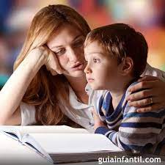
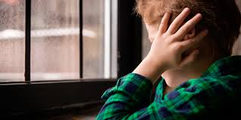
Trastorno del procesamiento sensorial
Es un trastorno del cerebro que afecta la manera en que se experimentan las sensaciones (vista, sonido, tacto, equilibrio, olfato, gusto y movimiento) y su organización dentro de un comportamiento.

Slide 4
Que es la integración sensorial?
Es un proceso neurológico que nos permite dar sentido a nuestro mundo, al recibir, registrar, modular, organizar e interpretar la información que llega a nuestro cerebro desde nuestros sentidos.

Slide 5
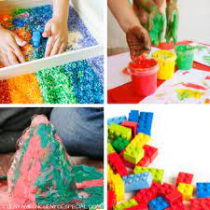
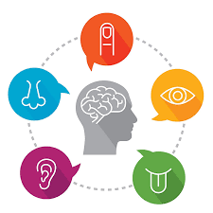
Diferencia entre Estimulación e Integración sensorial

Slide 6
Signos alerta
Compromiso en comunicación, lenguaje y socialización.
Niños que se tapan los oídos por un determinado sonido, procesos de ansiedad ante cambios de ropa, actividades o ambiente.
Retos en motricidad -tanto fina como gruesa-.
Estereotipias.
Dificultades en procesos de alimentación (selectividad o pica -consumo persistente de sustancias no nutritivas-).
Autolesiones ,golpes.
Correr sin sentido y/o correr en círculos.

Slide 7
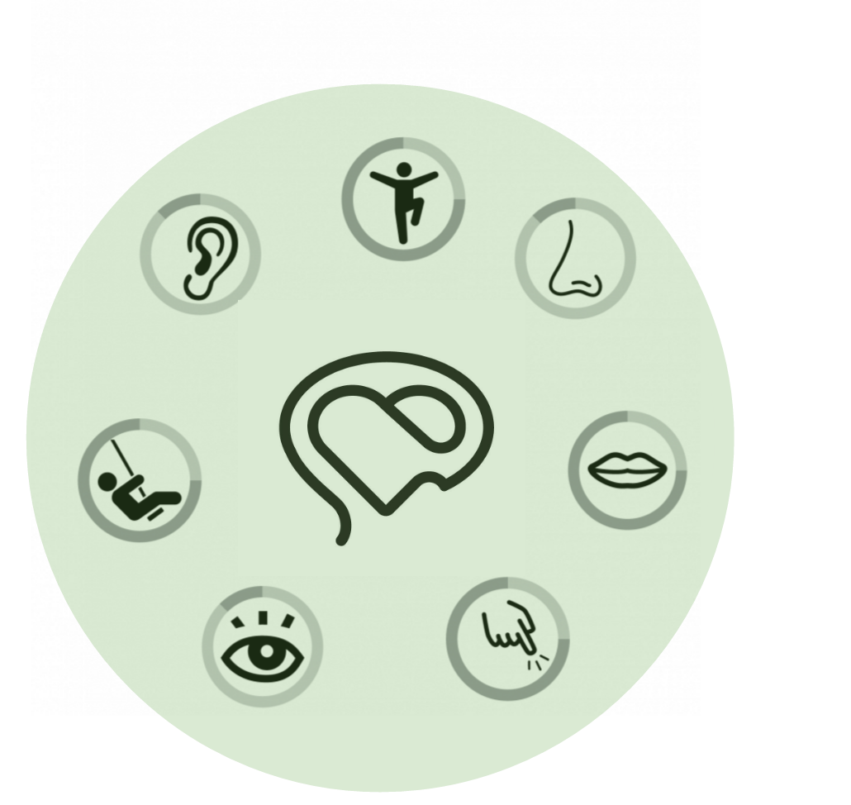
Tipos de TPS
Podemos encontrar hipersensibilidad (sensibilidad aumentada) o hiposensibilidad (sensibilidad disminuida), e incluso una respuesta mixta.

Slide 8
Vestibular
Se encuentra en el oído interno y se encarga de la orientación espacial y el equilibrio.
Existe una relación directa con la visión
Niños con hiperreactividad Vestibular: vive en una especie de estado de alerta permanente.
Niños con hiporespuesta vestibular muestran una elevada actividad motriz, impulsividad y además suele ser habitual que el niño presente acciones peligrosas por una carencia del sentido del peligro.

Slide 9
Propioceptivo
Capacidad de nuestro organismo para informarnos adecuadamente de nuestra posición, dirección, movimiento, en relación de nuestro propio cuerpo. Permite que nuestra coordinación motora sea adecuada. Los propioceptores están localizados en los músculos, articulaciones, tendones y en el aparato vestibular.

Slide 10
Como me afecta este sistema?
Tono muscular
Control postural
Panificación motora
Correcto esquema corporal
Realización movimientos con precisión
Regular los niveles de actividad
Coordinar adecuadamente nuestra fluidez de movimientos
Control de fuerza
Velocidad

Slide 11
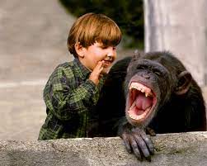
Como puedo ayudar?
JUEGUE!!!

Slide 12

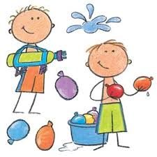

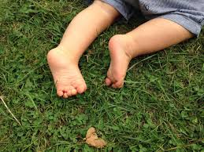
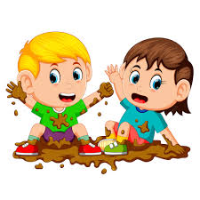
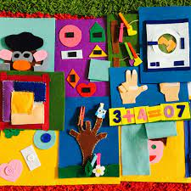

Slide 13
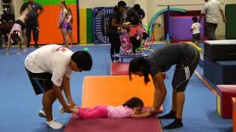

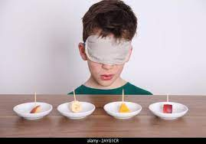
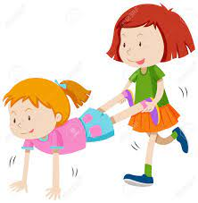
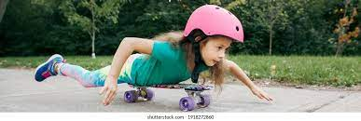


Slide 15
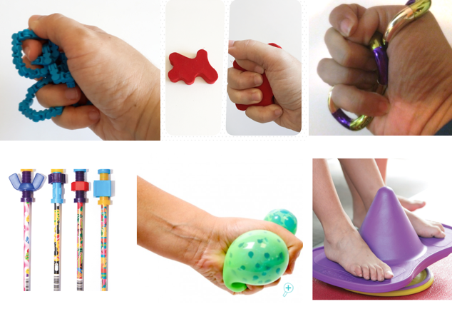

Slide 16
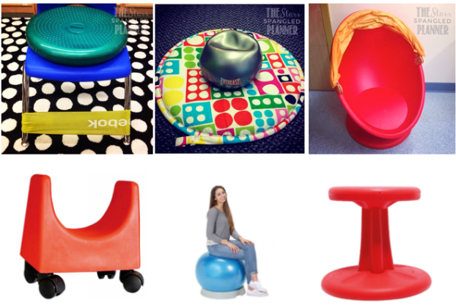
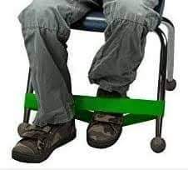

Slide 17
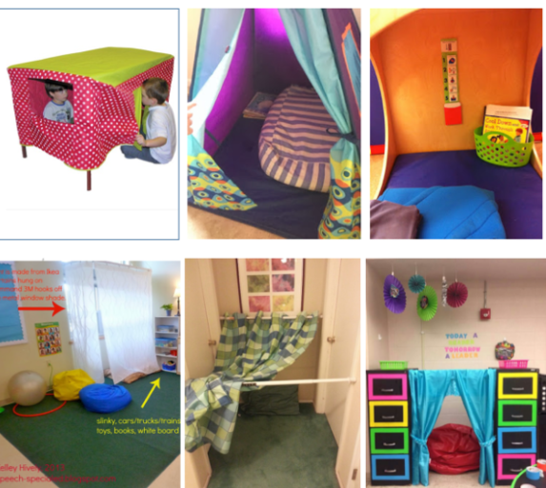

Slide 18
Gracias .

